Slide 1
ГОУ СПО ЯО ПОШЕХОНСКИЙ СЕЛЬСКОХОЗТЕХНИКУМ
Позитив
Информационное издание ПСХТ
№ 1 февраль 2015 г.

Slide 2
Новости
Февраль был богат на разнообразные события. Были среди них приятные и не очень.
С основными новостями месяца нас знакомит директор техникума Викторович Ольга Николаевна:
«Новость номер один- это то, что в первом полугодии Пошехонский сельскохозяйственный техникум будет переименован в Государственное профессиональное образовательное учреждение Ярославской области- Пошехонский аграрно- политехнический колледж.
Хочу выразить благодарности
*Круду Татьяне Борисовне и ее группе, а именно Широкановой Юлии, Вихаревой Анастасии, Кузнецовой Надежде, Базанову Виктору и Юдину Сергею за создание куклы для городского праздника «Широкая масленица»22 февраля 2015 года. За доставку куклы мы благодарим Яркина Валентина и Соколова Виктора;
* Яблокову А.А. и команде спортсменов, завоевавших 1 место в районных соревнованиях по многоборью среди мужских команд, посвященных Дню защитника Отечества.
Родионов Александр (группа О-21) занял первое место в личном зачете, Смирнов Антон(группа О-31) занял третье место в личном зачете;
*Яблокову А.А., Чистякову Н.И., Емельянову С.В. за второе место в районной спартакиаде Пошехонского района по шашкам;
*Орловой Е.Ю., Кочурову В.Ю, Емельянову С.В., Чеботовой С.А. – за предоставленные кабинеты на профориентационное мероприятие, проводившееся на базе техникума 19 февраля 2015 года.
Теперь о менее радостном. Объявлен выговор Графкову И.С. за курение.
И вовсе неприятная новость, что студент группы АМ-31 не написал квалификационную работу и не получил диплом об образовании!
9 февраля в нашем техникуме прошла письменной экзаменационной работы в группе АМ-31.
Я поинтересовался, как сдавали экзамен в группе АМ-31. Емельянов Сергей Васильевич рассказал, что ответы студентов- большинства из них- были довольно посредственными, а Ястребов Александр вообще не написал квалификационную работу. Я, конечно, только начинаю учиться, но тут мне стало как- то не по себе. И все- таки я надеюсь, что если стараться и учиться не для оценки, а для себя, своей будущей работы, защитить свой труд реально. Пусть это послужит всем двоечникам и прогульщикам хорошим уроком. Цыплят по осени считают, а в нашем техникуме осень- это экзамен.
Богомолов Руслан, группа АМ-11
10 февраля прошла защита письменной экзаменационной работы в группе CВ-31.
Вот что рассказал об этом событии Ваулин Дмитрий Борисович: «Всего защищали свои работы 4 человека. Защитились успешно с первого раза. Совет на будущее: стараться все делать точно, без ошибок». Мне как будущему сварщику было очень интересно узнать, какой сложности была эта работа , ведь время идет очень быстро, и это испытание предстоит и мне.
Кукушкин Алексей, группа СВ-11
Готовятся документы о переименовании техникума в Пошехонский аграрно- политехнический колледж.
Знакомит с будущей, поистине эпохальной вехой для истории нашего техникума директор Викторович Ольга Николаевна:
«Действительно, фундаментальное событие предстоит в нашем учебном заведении – наш техникум со второго полугодия 2015 года будет называться Пошехонский аграрно- политехнический колледж. Это потребует от администрации и педагогического коллектива большой работы, ведь придется переделать огромное количество документов». Лично я этому очень рада, так как в дипломе у меня будет значиться «колледж», а не «техникум». Это престижнее, да и звучит, признаться, намного лучше. А еще это привлечет в наш техникум большее количество абитуриентов.
В общем, с предстоящим праздником вас, дорогие друзья!
Большакова Анастасия, группа Э-11
15 февраля в нашем городе прошел митинг, посвященный очередной годовщине вывода войск из Афганистана.
На митинге присутствовала и делегация нашего техникума. Было довольно холодно, ветрено, но это не помешало провести традиционное мероприятие на должном уровне. Никак не хотели загораться свечи в руках собравшихся.
Очень понравилась речь Поповой Н.В., заместителя главы района по социальным вопросам, где слушателям пожелали чтобы никогда не возникло повода участвовать в военных событиях.
Жаль только то, что наша делегация была очень немногочисленной. И дело здесь не в нехватке времени, если даже директор техникума нашла его , чтобы почтить память своих земляков. А еще стыдно было, что школьники из второй школы не просто посетили мероприятие, а провели его от начала до конца, в то время как многие из нас почему- то не соизволили прийти на такое важное мероприятие.

Slide 3
Ледник Алена, группа СП-21
15 февраля в сош №2 состоялась спартакиада, посвященная выводу войск из Афганистана.
Лучший суммарный результат показал Родионов Александр, третье место занял студент группы О-31 Смирнов Антон. Лебедев Роман не занял первого места, но мы уверены: на следующий год он добьется победы. Мы безумно гордимся нашими мальчиками и желаем им новых спортиных успехов!
Нестерова Анна, группа ДО-21
18 февраля в техникуме прошли спортивные соревнования.
Я хочу от лица своей группы поделиться своими впечатлениями о спортивном празднике, посвященном Дню защитников Отечества. Радует, конечно, что появился новый вид состязаний- дартс, но как- то все это скучновато. Второй год играем в дракона, весело, конечно, но особого драйва нет, да и зрелищности , кстати, тоже. Давно предлагаем группой: давайте проведем какое- нибудь интересное спортивное мероприятие, например, поищем клад что ли , ведь сейчас столько молодежных спортивных развлечений. Не хочу показаться умником и выскочкой, к тому же физкультуру я люблю, но ,может быть, оттого, что спортивные игры из года в год одни и те же народ и не хочет идти на такое мероприятие? Кстати, откуда столько по «уважительной» причине непришедших, если курить все здоровы?
Выдренко Вячеслав (группа СЛ-11)
19 февраля в нашем техникуме состоялся День открытых дверей.
Мы беседовали с представителем ЧГУ. Не ожидали такой хорошей подготовки оратора.
Женщина, представлявшая это учебное заведение, показала нам на простом примере, как важно правильно вовремя определиться с выбором нужной профессии, объяснила нам, что времени на «все про все» очень мало, и нельзя в нашей жизни не знать цели в жизни. Ей понравилось, что многие из нас пришли в экономическую сферу не случайно. Конечно,150-160 тысяч за год обучения очень не дешево, но если люди берут кредит на какие- то машины, неужели образование менее важно? Тем более что хороший специалист «окупает» себя очень быстро.
Спасибо администрации техникума, что устроили такое мероприятие, у нас, выпускников, появилась реальная возможность вживую увидеть те учебные заведения, о которых до этого имели довольно смутное представление.
Седова Анна, группа Э-31
Мы начинаем публиковать статьи о наших замечательных выпускниках, о том, как складывается их жизнь после техникума. В этом выпуске мы печатаем рассказ Гагариной Юлии, студентки группы ДО-21 о своем брате, Гагарине Руслане:
«Мой братик служит в городе Оленегорске-2 Мурманской области. В настоящее время он уже младший сержант и заместитель командира взвода. Руслан хочет остаться и служить по контракту.
Кстати, права тракториста, полученные в техникуме, ему пригодились. У Руслана хорошие отношения с сослуживцами и командиром.
Передает всем приветы. Скучает только по сладкому.
Я хочу пожелать всем парням, чтобы они не боялись армии, готовились к ней и надеялись только на себя».
Гагарина Юлия, группа ДО-21

Slide 4
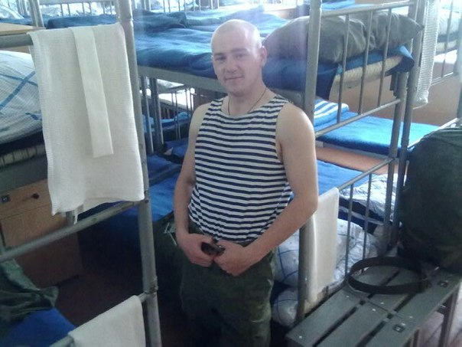
Гагарин Руслан, выпускник 2013 года

Slide 5
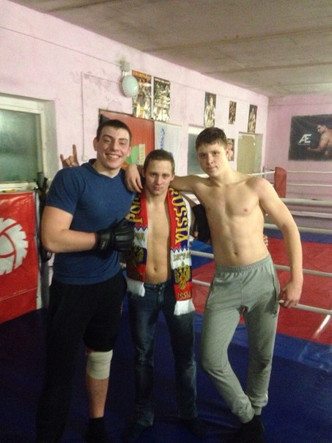
Наши студенты посещают кружки и секции города. В газете мы обязательно Будем печатать материалы о них. Сегодня мы расскажем вам о Буланове Никите из группы АМ-31. Это решила сделать одна из наших студенток, а чтобы ее не обвинили в личных симпатиях , она решила скрыть свое настоящее имя.
Давно известно, что неспортивный человек вряд ли может быть красив и здоров. Лично мне нравятся мужчины со здоровой мужской красотой- накачанные.Ну, не гора мышц , конечно, но чтобы на расстоянии чувствовалось- мужик! Вот поэтому, просматривая фотки «В контакте», я решила приглядеться к Буланову Никите. И обнаружила, что это был довольно милый мальчик с неподражаемой улыбкой в прошлом, а сейчас красавец мужчина в полном расцвете сил…
А еще, что он ходит в одну из городских «качалок», и весьма преуспел в бодибилдинге. Наряду с нашими техникумовскими Лебедевым Ромой, Родионовым Александром , Лобовым Василием. Так что чем валяться на диване и отращивать жирок, наращивайте, мальчики, мышцы, а мы, девочки это, конечно, же оценим!
Леся
В мае 2015 года в Ярославле проходит первый этап федерального конкурса «Окно в литературу».
Предлагаем вашему вниманию фрагмент одного из сочинений на тему «Моя любимая книга»
Книг написано очень много. И нет ни одного человека, который знал бы их все. В книгах отражается история и личная жизнь людей каждой эпохи. Некоторые из них безнадежно устарели, другие читаются с интересом и по сей день. Каждый писатель мечтает о вечной жизни для своих произведений, но , получается ли это, выясняется спустя несколько поколений. Я не могу сказать, что люблю одну какую- то книгу, у меня их много, одни- разноплановые, другие – художественные, третьи- познавательные.Например, «Игра в бисер» Гессе открыла мне совершенно новый мир, наполненный вкусом к познанию, радостью бескорыстного труда, благоговейным отношением к культуре. А повести Крапивина В. Навеяли тоску, потому что мне уже не вернуться в детство. Потому что мы выросли и стали влюбляться, входим в фазу взрослых отношений. И здесь на смену В . Крапивину мне пришел М.Булгаков. В романе «Мастер и Маргарита» я нашла сарказм и иронию, большую любовь, о которой мечтает каждый, непередаваемый пушкинский акцент в диалоге Воланда и Левия Матвея.Если говорить о любимых книгах еще, то это Честертон, Толкиен, Вудхауз. Мне нравится та глубокая нравственная философия, на которой выросли их миры. Добрый сказочник Толкиен, завершающий своих Хранителей трагической истиной: « Я должен погибнуть , чтобы хоббитная сила жила». ..Честертон, знавший , что настоящий социалий также не способен украсть бриллианты, как и египетские пирамиды…Вудхауз, каждым словом преданный своей Великобритании и смертельно оскорбленный ею, его вечные дети , как дядя Фред, который обожает « расточать радость и свет».И, конечно, я люблю Пушкина. Я расту сама и растет моя библиотека, и я желаю самой себе, чтобы книг в моей личной библиотекой становилось все больше и больше
. Мельникова Алена , группа Э-11

Slide 6
Приятно, что в нашем техникуме постоянно находятся новые талантливые люди. С одним таким открытием вас знакомит редактор газеты Туркина Ирина Юрьевна. Автор предпочел напечатать свои стихи под псевдонимом, хотя кто это догадаться не составит большого труда.
Я хочу, чтобы мне не врали,
Лучше горькая правда, чем ложь,
Болью ранит меня небывалой
В спину острый холодный нож.
Я хочу любить тебя искренно- нежно,
Прорастая в тебя корнями,
А ты лжешь мне открыто вежливо,
Думаешь: не понимаю.
Если любишь, люби красиво,
Будь в любви безупречно честным,
Чтобы в душу к себе впустила
И осталась твоей невестой.
Леди Ди.

